Slide 1
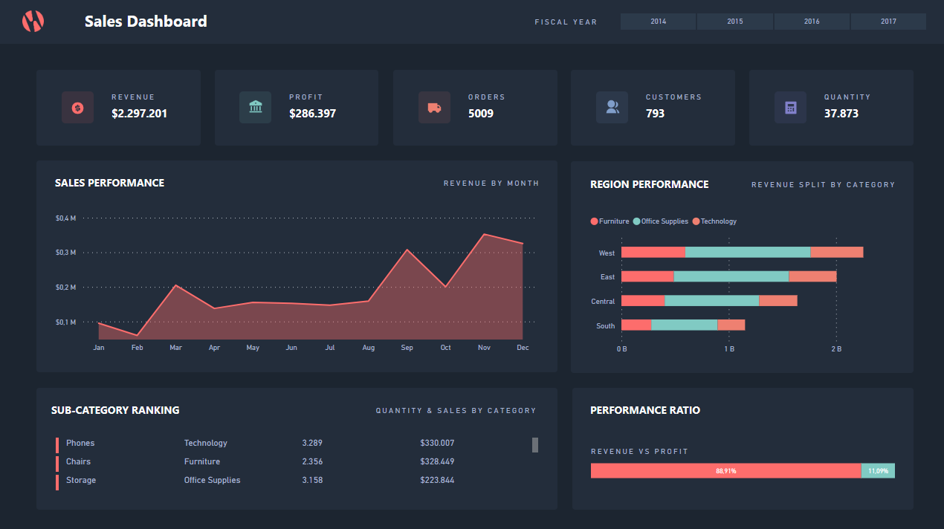



Otel Rezervasyonları Analizi
Otel Rezervasyonları
Power BI Blok Projesi
Emrah BAŞ

Slide 2
Otel Rezervasyonları Analizi
Merhaba ve hoş geldiniz! Otel rezervasyon veri setimiz üzerinden gerçekleştirdiğimiz analizler sonucunda elde ettiğimiz içgörüleri önem sırasıyla Müşteri Edinme, Müşteriyi Elde Tutma ve Gelir Analizi için sorulara elde ettiğimiz görselleştirmeleri de kullanarak cevap vereceğiz.

Slide 3
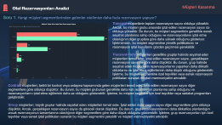
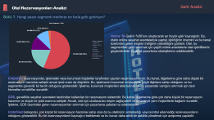
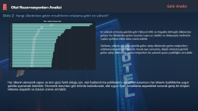
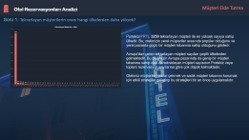
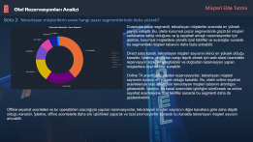
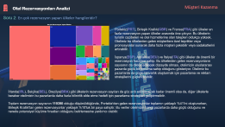
Otel Rezervasyonları Analizi
Müşteri Kazanma
Müşteri Elde Tutma
Gelir Analizi

Slide 4
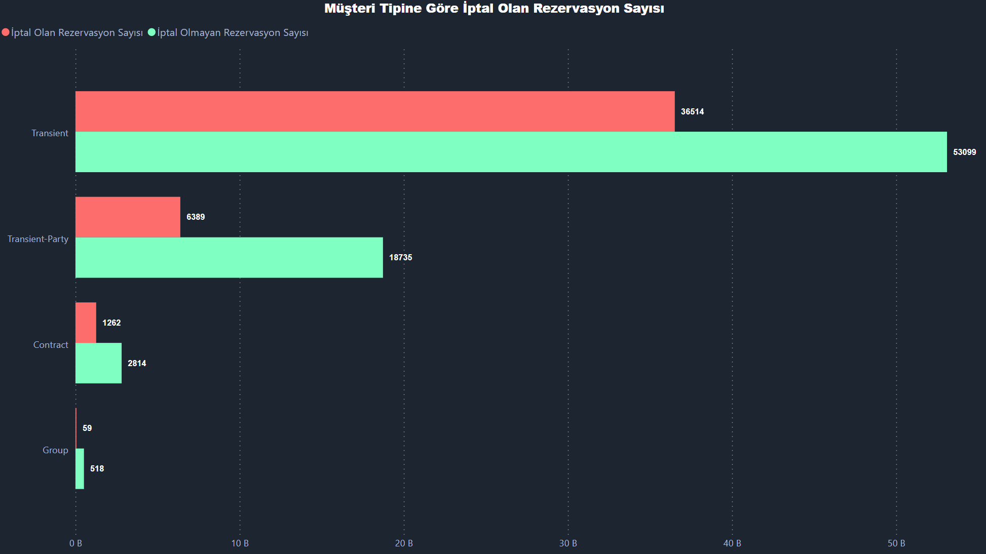
Otel Rezervasyonları Analizi
Müşteri Kazanma
Soru 1: Hangi müşteri segmentlerinden gelenler otelimize daha fazla rezervasyon yapıyor?
  Transient müşterilerin toplam rezervasyon sayısı oldukça yüksektir. Ancak, bu müşteri grubu arasında iptal edilen rezervasyon sayısı da oldukça yüksektir. Bu durum, bu müşteri segmentinin genellikle esnek seyahat planlarına sahip olduğunu ve rezervasyonlarını iptal etme olasılığının diğer gruplara göre daha yüksek olduğunu gösteriyor. İşletmemizin, bu müşteri segmentine yönelik politikalarını ve rezervasyon iptal koşullarını gözden geçirmesi gerekebilir.
  Transient-Party müşterileri genellikle gruplar halinde seyahat eden müşterileri temsil eder. İptal edilen rezervasyon sayısı, gerçekleşen rezervasyon sayısına göre daha düşüktür. Bu durum, grup halinde seyahat eden müşterilerin rezervasyonlarını yaparken daha dikkatli olduklarını ve iptal etme eğilimlerinin daha düşük olduğunu gösterebilir. İşletme, bu müşteri segmentine özel teşvikler veya esnek rezervasyon politikaları sunarak müşteri memnuniyetini artırabilir.
  Contract müşterileri, belirli bir kontrat veya anlaşma kapsamında gelen müşterileri temsil eder. İptal edilen rezervasyon sayısı diğer segmentlere göre oldukça düşüktür. Bu durum, bu müşteri grubunun genellikle daha katı rezervasyon planlarına sahip olduğunu ve rezervasyonlarını iptal etme eğiliminin daha az olduğunu gösterebilir. İşletme, bu müşteri segmenti için özel teşvikler veya sadakat programları geliştirebilir.
  Group müşterileri, büyük gruplar halinde seyahat eden müşterileri temsil eder. İptal edilen rezervasyon sayısı diğer segmentlere göre oldukça düşüktür. Ancak, gerçekleşen rezervasyon sayısı da göreceli olarak düşüktür. Bu durum, grup rezervasyonlarının daha dikkatlice planlandığını ancak rezervasyonun tamamlanma olasılığının diğer segmentlere göre daha düşük olduğunu gösterebilir. İşletme, grup rezervasyonları için özel teşvikler veya esnek iptal politikaları sunarak bu müşteri segmentini çekebilir ve müşteri memnuniyetini artırabilir.

Slide 5
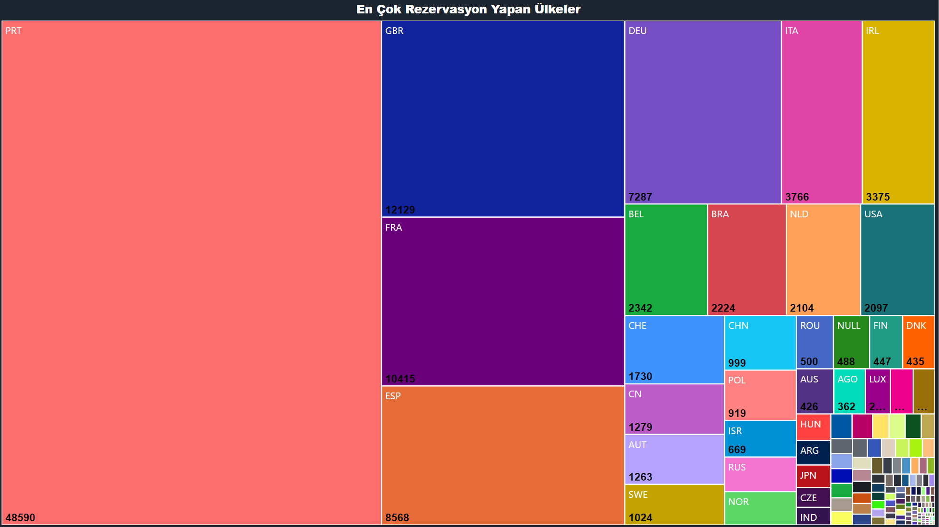
Otel Rezervasyonları Analizi
Müşteri Kazanma
Soru 2: En çok rezervasyon yapan ülkeler hangileridir?
  Portekiz(PRT), Birleşik Krallık(GBR) ve Fransa(FRA) gibi ülkeler en fazla rezervasyon yapan ülkeler arasında öne çıkıyor. Bu ülkelerin turistik cazibeleri ve otel hizmetlerine olan talepleri oldukça yüksek. Otelimiz bu ülkelerden gelen müşterilere özel teşvikler veya promosyonlar sunarak daha fazla müşteri çekebilir veya sadakatlerini artırabilir.
  İspanya(ESP), Almanya(DEU) ve İtalya(ITA) gibi ülkeler de önemli bir rezervasyon hacmine sahip. Bu ülkelerden gelen rezervasyonların sayısının da dikkat edilecek düzeyde olması, otelimizin uluslararası pazarda güçlü bir konuma sahip olduğunu gösteriyor. Otelimiz bu pazarlarda da güçlü bir varlık oluşturmak için pazarlama ve reklam stratejilerini güçlendirebilir.
  İrlanda(IRL), Belçika(BEL), Brezilya(BRA) gibi ülkelerin rezervasyon sayıları da göz ardı edilmeyecek kadar önemli olsa da, diğer ülkelerle beraber otelimizin bu pazarlarda daha fazla bilinirlik elde etme hedefi için pazarlama stratejileri geliştirmelidir.
  Toplam rezervasyon sayısının 119390 olduğu düşünüldüğünde, Portekiz'den gelen rezervasyonlar toplamın yaklaşık %41'ini oluştururken, Birleşik Krallık'tan gelen rezervasyonlar yaklaşık %10'luk bir paya sahiptir. Bu veriler otelimizin hangi pazarlarda daha güçlü olduğunu ve nerede potansiyel büyüme fırsatları olduğunu belirlemesine yardımcı olabilir.

Slide 6
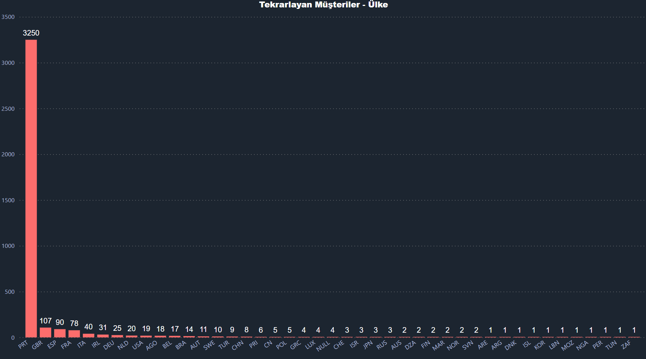
Otel Rezervasyonları Analizi
Müşteri Elde Tutma
Soru 1: Tekrarlayan müşterilerin oranı hangi ülkelerden daha yüksek?
  Portekiz(PRT), 3250 tekrarlayan müşteri ile en yüksek sayıya sahip ülkedir. Bu, otelimizin yerel müşteriler arasında popüler olduğunu ve yerel pazarda güçlü bir müşteri tabanına sahip olduğunu gösterir.
  Avrupa'dan gelen tekrarlayan müşteri sayıları çeşitli ülkelerden gelmektedir. Bu otelimizin Avrupa pazarında da geniş bir müşteri tabanına sahip olsa da tekrarlayan müşteri sayısının Portekiz veya toplam rezervasyon sayılarına göre çok düşük kalmaktadır.
  Otelimiz müşterileri tekrar çekmek ve sadık müşteri tabanını korumak için etkili stratejiler geliştirip bu stratejileri bir an önce uygulamalıdır.

Slide 7
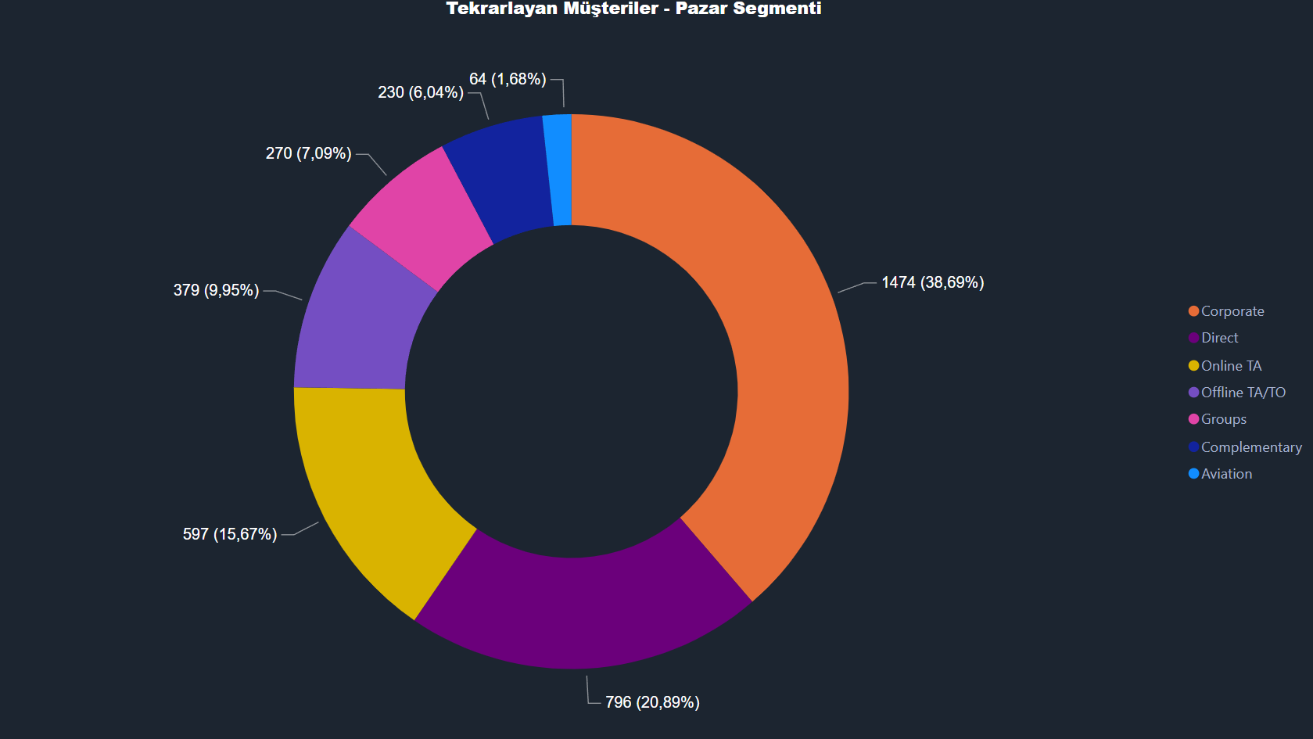
Otel Rezervasyonları Analizi
Müşteri Elde Tutma
Soru 2: Tekrarlayan müşterilerin oranı hangi pazar segmentlerinde daha yüksek?
  Corporate pazar segmenti, tekrarlayan müşteriler arasında en yüksek sayıya sahiptir. Bu, otelin kurumsal pazar segmentinde güçlü bir müşteri sadakatine sahip olduğunu ve iş seyahati amaçlı rezervasyonlar için işletme, kurumsal müşterilere yönelik özel teklifler ve avantajlar sunarak bu segmentteki müşteri tabanını daha fazla artırabilir.
  Direct satış kanalı, tekrarlayan müşteri sayısının ikinci en yüksek olduğu kanaldır. İşletme, doğrudan satışı teşvik etmek için web sitesi üzerindeki rezervasyon sürecini iyileştirebilir ve doğrudan rezervasyon yapan müşterilere özel teklifler sunabilir.
  Online TA aracılığıyla yapılan rezervasyonlar, tekrarlayan müşteri sayısının üçüncü en yüksek olduğu kanaldır. Bu, otelin online seyahat acenteleriyle olan işbirliğinin tekrarlayan müşteri tabanını artırdığını gösterebilir. İşletme, bu kanal üzerindeki işbirliğini sürdürerek ve online seyahat acentelerine özel teklifler sunarak bu segmenti daha da güçlendirebilir.
  Offline seyahat acenteleri ve tur operatörleri aracılığıyla yapılan rezervasyonlar, tekrarlayan müşteri sayısının diğer kanallara göre daha düşük olduğu kanaldır. İşletme, offline acentelerle daha sıkı işbirlikleri yaparak ve özel promosyonlar sunarak bu kanalda tekrarlayan müşteri sayısını artırabilir.

Slide 8
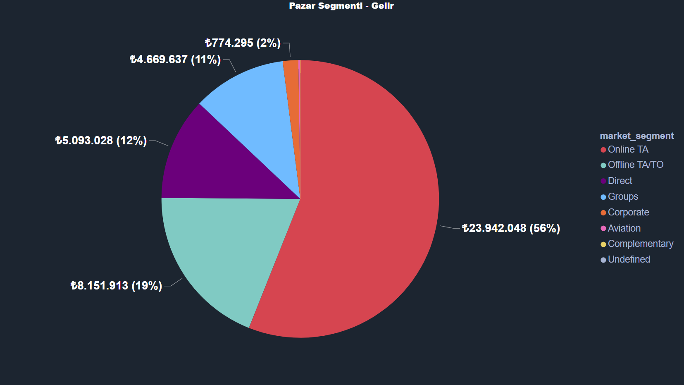
Otel Rezervasyonları Analizi
Gelir Analizi
Soru 1: Hangi pazar segmenti otelinize en fazla gelir getiriyor?
  Online TA Gelirin %56'sını oluşturarak en büyük gelir kaynağıdır. Bu, otelin online seyahat acenteleriyle yaptığı işbirliğinin önemini ve bu kanal üzerinden gelen müşteri trafiğinin yüksekliğini gösterir. Otel, bu segmentteki geliri artırmak için çeşitli online acentelerle olan işbirliklerini güçlendirebilir ve dijital pazarlama stratejilerine odaklanabilir.
  Corporate rezervasyonlar, işletmeler veya kurumsal müşteriler tarafından yapılan rezervasyonlardır. Bu kanal, diğerlerine göre daha düşük bir rezervasyon hacmine sahiptir ancak iptal oranı da düşüktür. Bu, işletmenin kurumsal müşterilerle güçlü ilişkilere sahip olduğunu ve bu segmentte güvenilir bir tercih olduğunu gösterebilir. İşletme, kurumsal müşterileri elde tutmak ve bu pazardaki varlığını artırmak için özel hizmetler ve teklifler sunabilir.
  GDS, genellikle seyahat acenteleri tarafından kullanılan bir rezervasyon sistemidir. Bu kanal, diğerlerine göre çok daha küçük bir rezervasyon hacmine ve düşük bir iptal oranına sahiptir. Ancak, otel için uluslararası erişim sağlayabilir ve potansiyel yeni müşterilerle bağlantı kurabilir. İşletme, GDS üzerinden gelen rezervasyonları artırmak için pazarlama çabalarına odaklanabilir.
  Undefined kategorisi, çok küçük bir rezervasyon hacmine sahip olsa da bu otelimizin anlamadığı veya kontrol edemediği rezervasyonların olduğunu gösterebilir. Bu tür rezervasyonların kaynağını belirlemek ve bu kanalı daha etkili bir şekilde yönetmek için araştırma yapabilir.

Slide 9
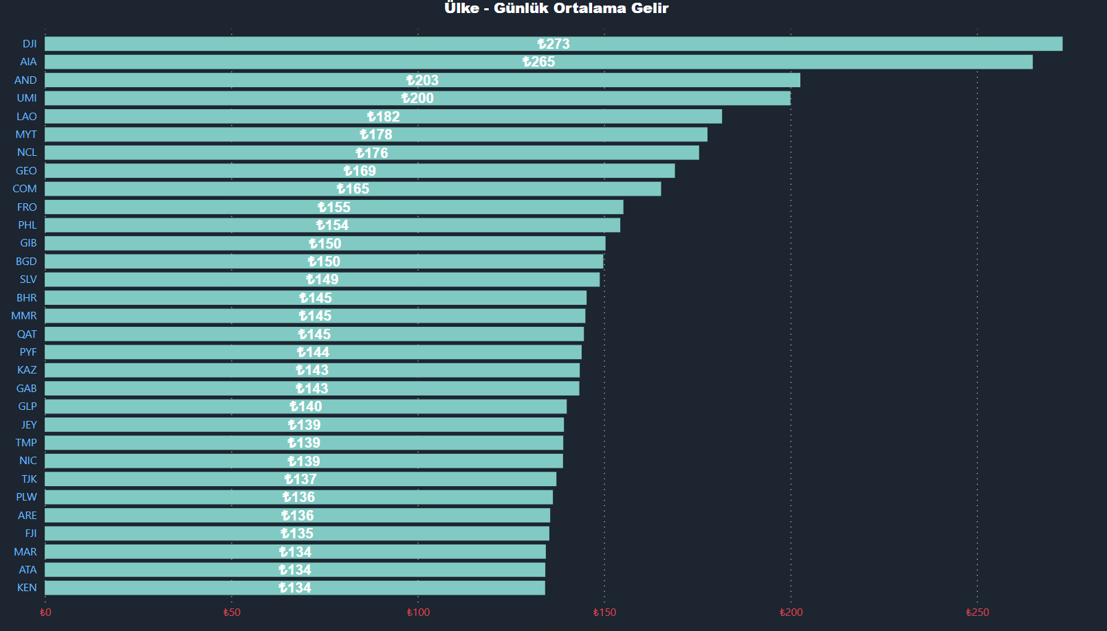
Otel Rezervasyonları Analizi
Gelir Analizi
Soru 2: Hangi ülkelerden gelen misafirlerin ortalama geliri en yüksek?
  En yüksek ortalama günlük gelir Djibouti (DJI) ve Anguilla (AIA) gibi ülkelerden geliyor. Bu ülkelerden gelen ziyaretçi sayısı az olabilir ve dolayısıyla otelimizin toplam gelirine etkisi daha sınırlı olabilir.
  Otelimiz, yüksek ortalama günlük gelire sahip ülkelerden gelen müşterilere odaklanarak gelirini artırabilir. Ancak aynı zamanda, düşük ortalama günlük gelire sahip ülkelerden gelen müşterileri de çekerek pazar çeşitliliğini artırabilir.
  Her ülkenin ekonomik yapısı ve alım gücü farklı olduğu için, otel fiyatlandırma politikalarını ve hizmet sunumunu her ülkenin özelliklerine uygun şekilde ayarlamak önemlidir. Ekonomik durumları göz önünde bulundurarak, otel uygun fiyatlı konaklama seçenekleri sunarak geniş bir müşteri kitlesine ulaşabilir ve doluluk oranını artırabilir.

